Slide 1
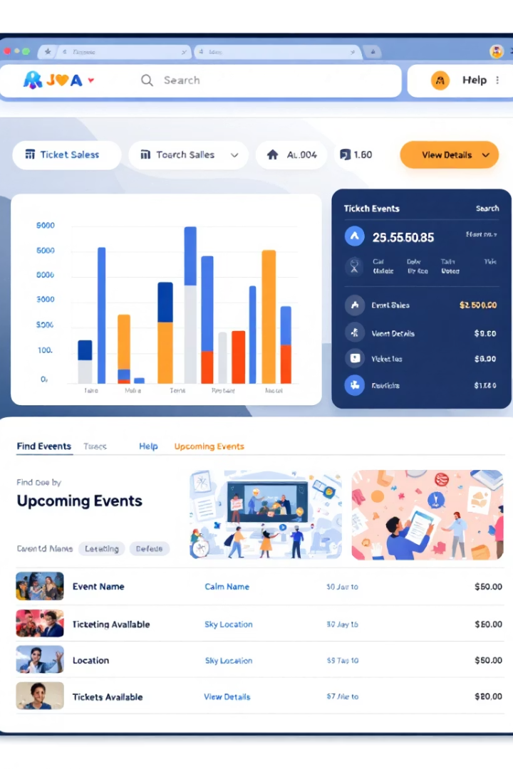
EventManagerPro
Aplicación de escritorio desarrollada en Java Swing para administrar eventos y vender entradas. Utiliza base de datos MySQL como almacenamiento principal.

Slide 2
Estructura del Proyecto
Componente
Archivos
Funcionalidad
Núcleo
Main.java, Conexion.java
Punto de entrada y conexión DB
Modelo
Evento.java, EventoDAO.java, EntradaDAO.java
Lógica de negocio y persistencia
Interfaz
VentanaInicio.java, VentanaEventos.java
UI principal y gestión de eventos
Operaciones
VentanaAgregarEvento.java, VentanaEntradas.java
Creación y venta
Análisis
VentanaInformeEntradas.java
Estadísticas e informes
EventManagerPro sigue un diseño modular basado en el patrón MVC (Modelo-Vista-Controlador). Esta arquitectura facilita el mantenimiento y la escalabilidad del sistema.

Slide 3










Interfaces Gráficas
VentanaEventos
VentanaInicio
Visualización y gestión de eventos disponibles.
Panel principal de navegación entre módulos.
VentanaAgregarEvento
Formulario para crear nuevos eventos.
VentanaInformeEntradas
Visualización de estadísticas de ventas.
VentanaEntradas
Sistema para vender y administrar entradas.

Slide 4
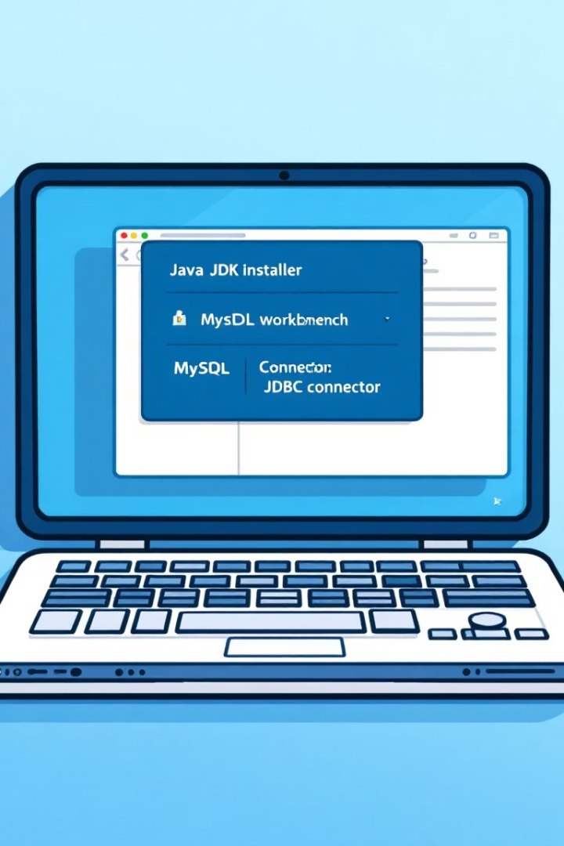





Requisitos del Sistema
Java JDK 8+
MySQL
Entorno de desarrollo Java versión 8 o superior.
Servidor de base de datos con esquema configurado.
JDBC Connector
Junit 4 o superior
Librería para conectar Java con MySQL.
Para acceder a las librerías necesarias para ejecutar el codigo.
JSON
Librería orientada a objetos.

Slide 5
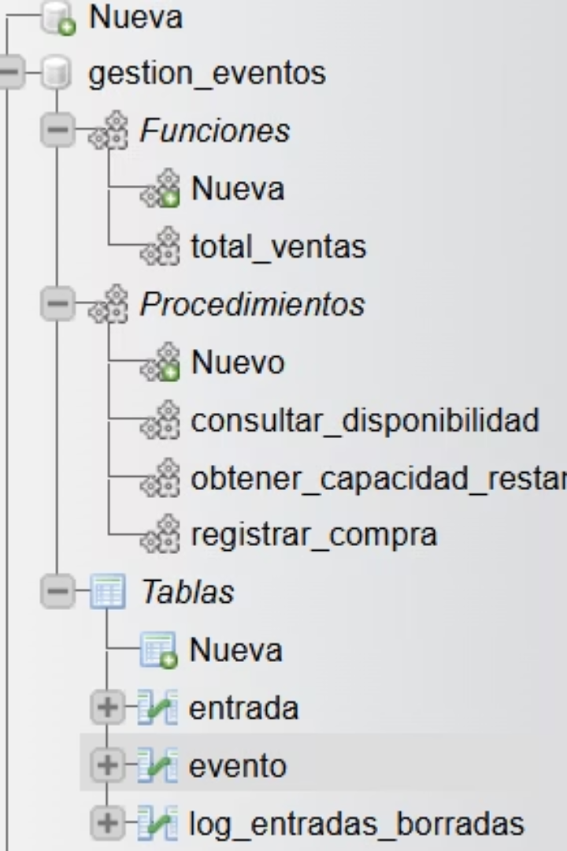
Configuración Inicial
Crear Base de Datos
Ejecutar el script SQL adjunto para generar tablas necesarias.
Configurar Conexión
Modificar credenciales en Conexion.java con datos del servidor.
Compilar y Ejecutar
Iniciar la aplicación desde Main.java para verificar funcionamiento.
Añadir Librerías
Para que el código funcione correctamente, deberemos importar las la carpeta "libs" adjuntada en el repositorio GitHub.

Slide 6
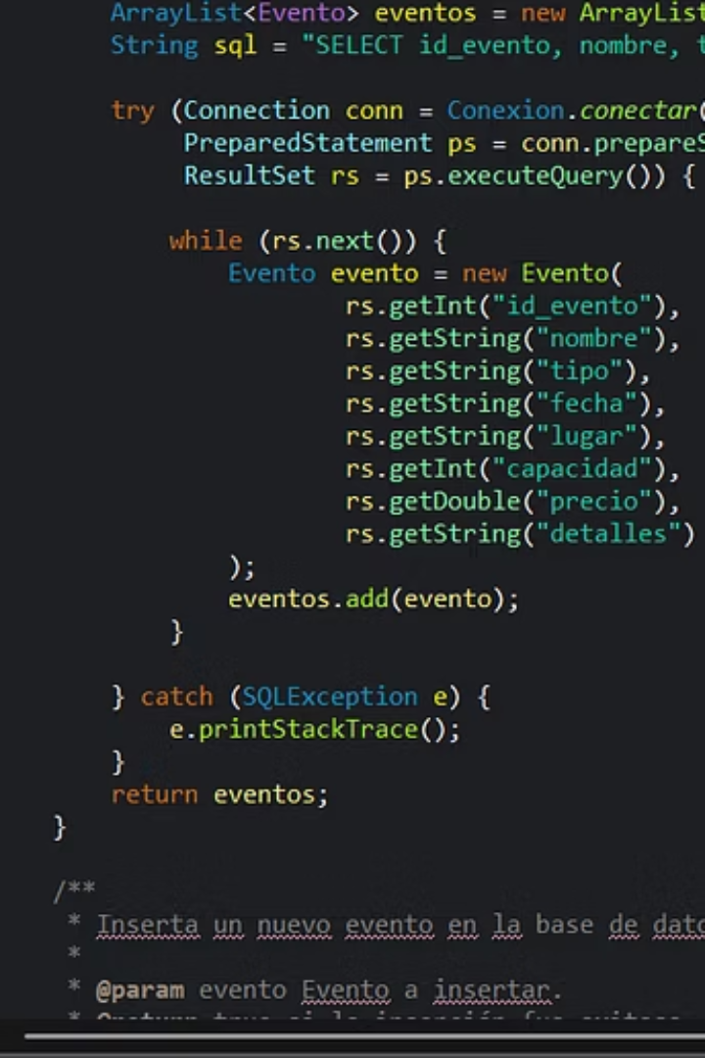
Guía de Uso
Ventana Principal
Navega entre las diferentes secciones de la aplicación desde el menú central.
Gestión de Eventos
Crea, modifica y elimina eventos mediante formularios intuitivos.
Venta de Entradas
Registra ventas de entradas para eventos disponibles en el sistema.
Informes Estadísticos
Consulta datos de ventas y asistencia mediante gráficos y t

Slide 7





Visión a Futuro
EventManagerPro continúa evolucionando para satisfacer las necesidades del mercado de eventos.
Aplicación Móvil
Desarrollo de versión para smartphones con escaneo de entradas y notificaciones.
Exportación avanzada
Informes en PDF y Excel
Migración web
Implementación con Spring Boot
Entradas Digitales
Sistema de códigos QR y entradas virtuales para reducir uso de papel.

